Slide 1
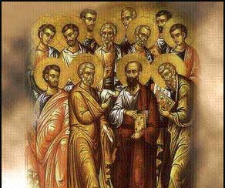
قانون الإيمان الرسولي
153ج
Notes:
The Apostle's Creed was the earliest doctrinal formation outside of the NT. It was written sometime between the 1st and 3rd centuries as an affirmation against Gnosticism. Since it was believed to come from the teaching of the 12 apostles themselves, it became known as The Apostle's Creed. There is only one Latin version but at least 6 English translations. I will share the Lutheran version.

Slide 2
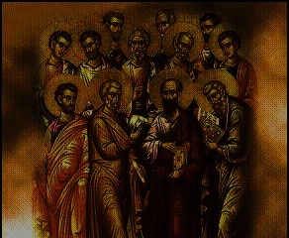
قانون الإيمان الرسولي
أنا أؤمن بالله الآب ضابط الكل،
صانع السماء والأرض.
153ج
لم يصبح يسوع (المسيح) عند معموديته فحسب، كما ادعى الغنوسيون بل حُبل به بالروح.
وفي يسوع المسيح ابنه الوحيد ربنا،
الذي حبل به من الروح القدس،
وولد من مريم العذراء،
عانى في عهد بيلاطس البنطي،
صلب ومات ودفن.
علم الغنوسيون أن العالم قد تم خلقه بواسطة ديميورج (خالق العالم المادي) لأنه مادي وبالتالي شرير
كان يجب أن يصير المسيح إنساناً وهكذا ولد وتألم ومات
لم يكن موته أسطورة لكنه حدث تاريخياً في زمان حكم بيلاطس (26-36 م)

Slide 3
قانون الإيمان الرسولي
كانت قيامة المسيح جسدية بعكس القيامة الروحية في إنجيل توما الغنوسي
153ج
ونزل إلى الجحيم.
وفي اليوم الثالث قام من بين الأموات.
وصعد إلى السماء وجلس عن يمين الله الآب ضابط الكل.
ومن هناك سيأتي ليدين الأحياء والأموات.

Slide 4
قانون الإيمان الرسولي
فبدلاً من الخلاص عن طريق المعرفة الخاصة (الغنوص) لعدد قليل من الأشخاص، فإن جميع القديسين في الكنيسة الجامعة (الكاثوليكية) يحملون هذه الحقائق.
153ج
أنا أؤمن بالروح القدس
وبالكنيسة المسيحية المقدسة
وشركة القديسين
لا نحتاج إلى التنوير من جهلنا. نحن بحاجة إلى مغفرة خطايانا.
مغفرة الخطايا
وقيامة الجسد
ووالحياة الأبدية. آمين.
لن تنضم أرواحنا فقط إلى الله بعد الموت. السماء هي المكان المادي الذي سنسكن فيه جسديًا مع الله إلى الأبد.

Slide 5
Black

Slide 6
Theology link at BibleStudyDownloads.org
Get this presentation for free!
Notes:
OT Preaching (op)

